Slide 1



Peaceland forever
Making the world a better place with the help of Scala.

Slide 2



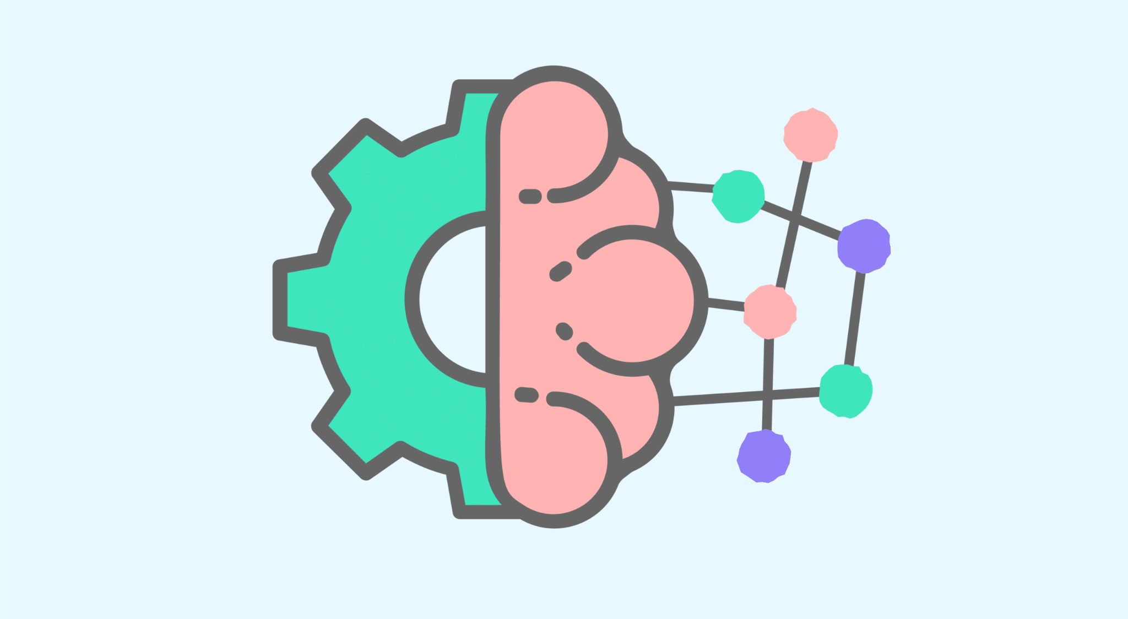


Sommaire
Schéma
Stack
Bonus : AI

Slide 3
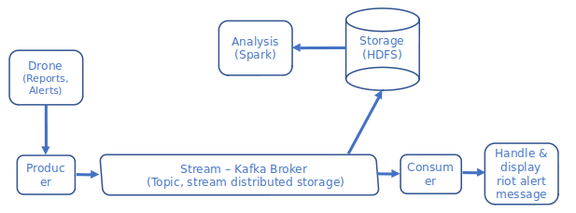
Schéma

Slide 4
Components :
Producers :
envoi les messages au cluster Kafka
Brokers :
reçoit les messages et les fait persister (beaucoup d'entre eux, y compris les alertes)
Consumers :
Il reçoit les messages en les tirant de Kafka (topics)
Zookeeper :
outil de conﬁguration et de centralisation
Messages :
On fournit un sérialiseur pour indiquer au producer comment transformer les données en un tableau d'octets.
Les messages sont écrits dans un topic.
Le topic est créé à l’avance.

Slide 5
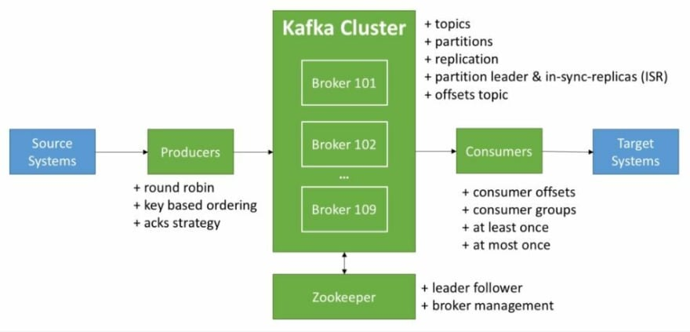
Kafka en résumé :

Slide 6
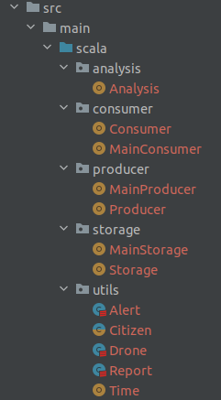
Architecture du projet
Dans le projet :
Certains messages deviennent des alertes en fonction du peace score. Pour sérialiser / désérialiser le message, on utilise le format JSON.
Le consumer retourne des records qu’il faut traiter avec un foreach.
C’est une architecture lambda : une partie chaude (alerte dans le topic) et une partie froide (stockage des messages). Cela permet de récupérer des infos récentes rapidement.

Slide 7
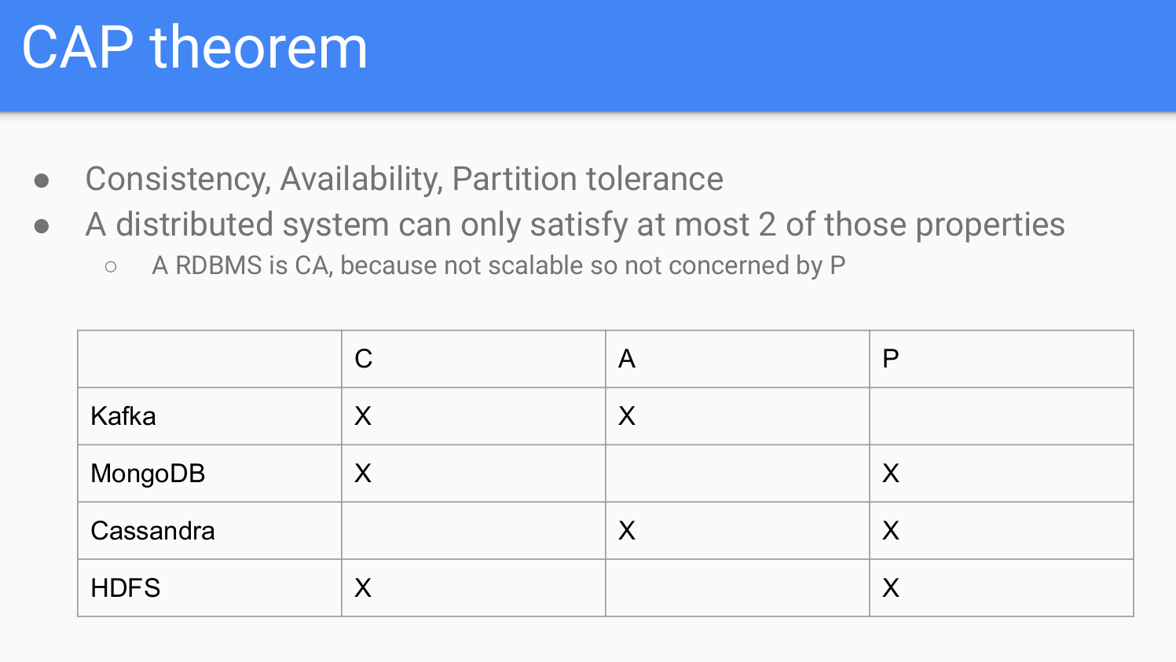
Storage
17/09/XX
20/10XX

Slide 8
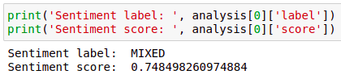
Slide sur le ML
On preprocess les données textuelles contenues dans les rapports. Et on obtient ce type d’output. On a la prédiction de la catégorie de sentiments avec un score associé.
L’analyse de sentiment
Les transformers sont rapidement devenus le modèle de choix pour les problèmes de TAL, remplaçant les anciens modèles de réseaux de neurones récurrents tels que le LSTM.
C’est l’état de l’art que nous utiliserons ici. Plus précisément nous utilisons le modèle FlauBERT, basé sur le célèbre BERT mais entraîné sur un corpus français.

